Slide 1
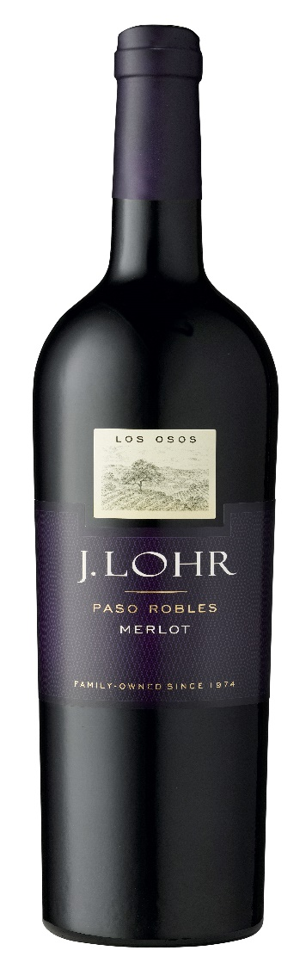

J.LOHR
Estate Los Osos Merlot
제이 로어 이스테이트 로스 오소스 메를로
WINE MAKING 스테인리스 스틸에서 포도송이 전체 발효 12개월 아메리칸 오크 숙성 (18% New) TASTING NOTE 검은 자두, 카시스 향과 구운 페스츄리, 토스티한 향이 함께 어우러진다. 말벡 블렌딩을 통해 석류, 히비스커스 꽃향기까지 더해져 한 층 복합적인 아로마를 자아낸다. 전체적으로 밝고 생동감 넘치는 와인이다.
COMMENT 제이 로어 빈야드 & 와이너리가 설립, 성장함과 동시에 센트럴 코스트가 세계적인 와인산지로 떠오르기 시작한 것은 절대 우연이 아니다. 설립자 제리 로어는 1970년대 몬테레이, 파소 로블 지역의 잠재력을 가장 먼저 알아차린 사람 중 한 명으로 센트럴 코스트의 명성을 알리는 데 큰 역할을 했다. 2020년 제이 로어 빈야드 & 와이너리는 캘리포니아 그린 메달 리더상을 수상했다. 환경, 경제, 사회적 형평성 세 가지 항목에서 탁월한 성과를 발휘하고 “지속가능성＂이 전반적인 비즈니스에 적용되었기에 공식적으로 인정받는 영광을 안았다. 50년 전 설립된 이래 현재까지도 가족 경영으로 운영되며 와인 업계에서 가장 존경받는 와인 브랜드 중 하나로 손꼽힌다. 산 호세, 파소 로블에 위치한 와인 센터가 매년 수천명의 방문객들로 붐비는 이유이다. AWARDS The Tasting Panel – 92 pts
REGION Paso Robles, California, USA
TYPE Red
ALCOHOL 13.9%
VARIETY 83% Merlot 16% Malbec 1% Cabernet Sauvignon
ACIDITY
SWEETNESS
BODY
FINISH

